Slide 1
Лепка дымковской игрушки «Барыня»
МУДО «Дом детского творчества»
Педагог дополнительного образования
Андреева Татьяна Валерьевна

Slide 2
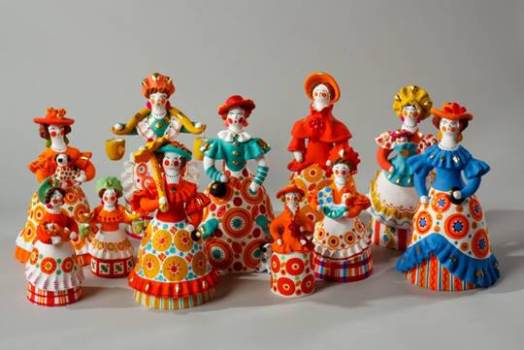
Чем знаменито Дымково?
Игрушкою своей!
В ней нету цвета дымного,
Что серости серей!
В ней что-то есть от радуги
От капельки росы.
В ней что-то есть от радости,
Гремящей как басы!

Slide 3
Дымковская игрушка— один из русских народных глиняных художественных промыслов.
Возник в заречной слободе Дымково близ г. Вятка (ныне на территории г. Кирова).
Такой игрушки как дымковская больше нет, она одна такая. Яркая, нарядная дымковская игрушка стала своеобразным символом Вятской земли. Чаще всего используются такие сюжеты как няньки с детьми, водоноски, бараны с золотыми рогами, индюшки, петухи, олени и, конечно, молодые люди, скоморохи, барыни.

Slide 4
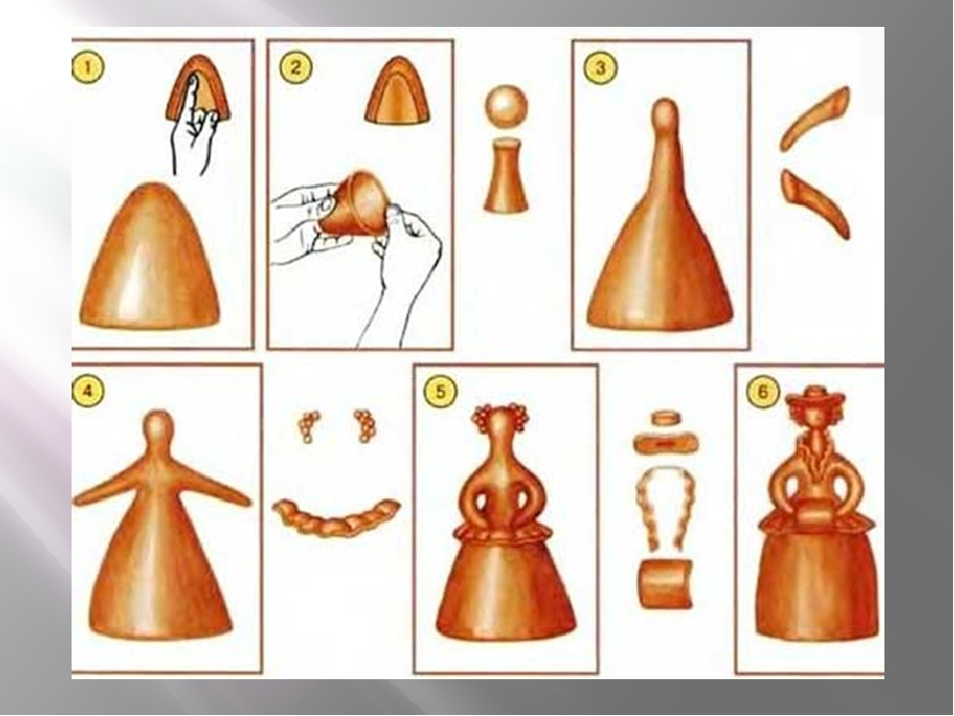
Поэтапное выполнение лепки «Барыни»

Slide 5
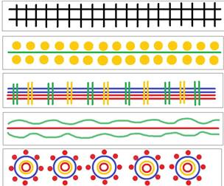
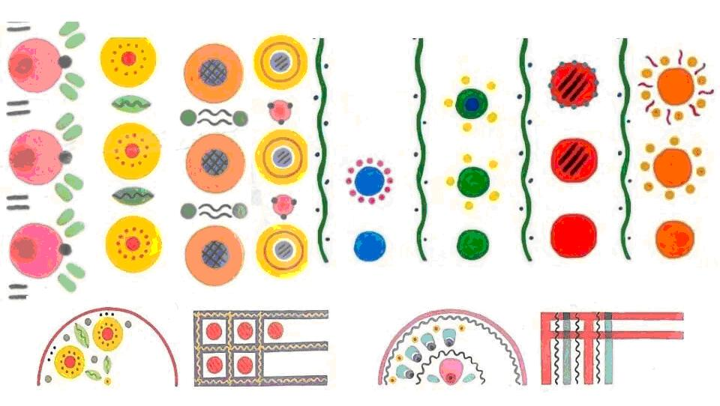
Элементы росписи дымковской игрушки
Круги - солнце.
Волнистые линии - вода.
Маленькие круги - семена.
Полосочки - ростки.
Клетка - засеянное поле.

Slide 6
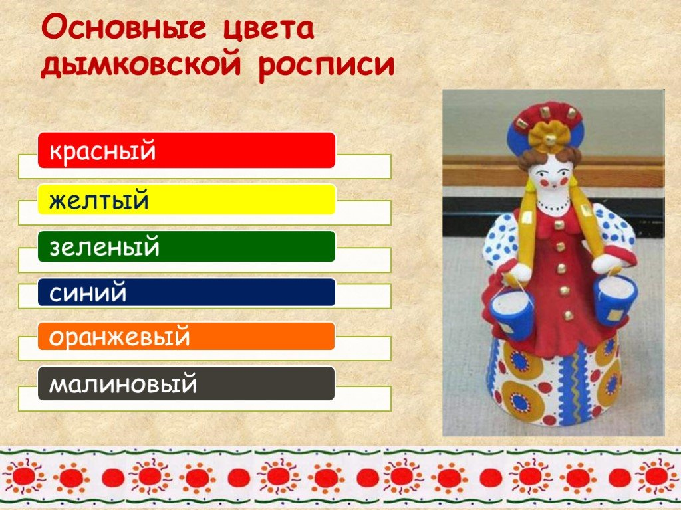

Slide 7
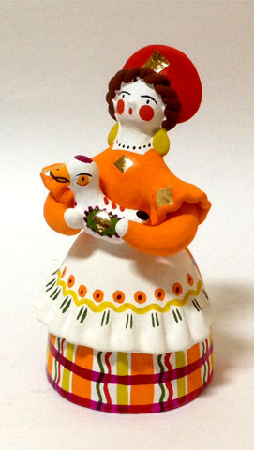
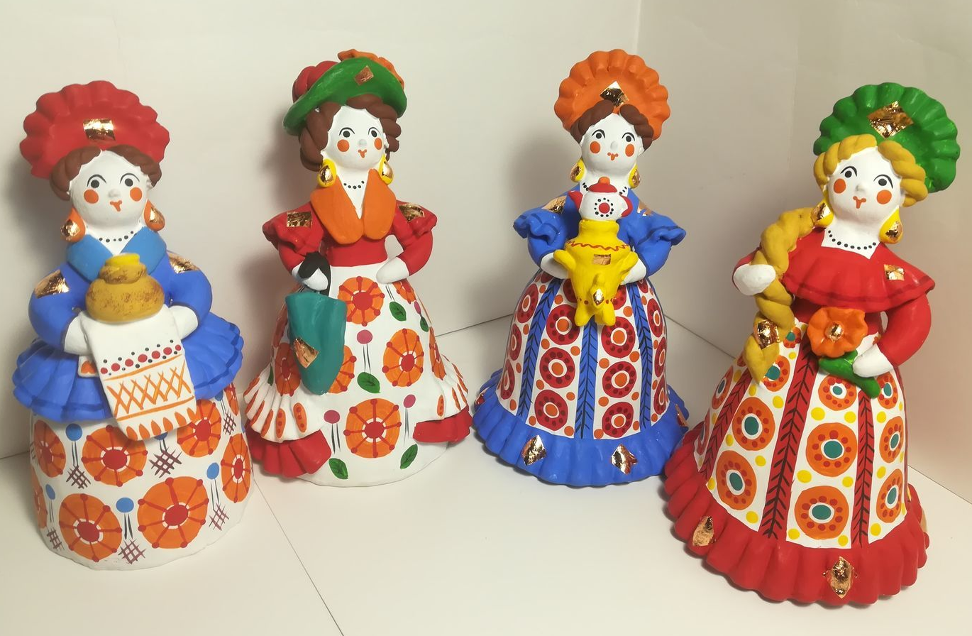
Посмотри, как хороша, эта девица – душа:
Щечки алые горят, удивительный наряд,
Сидит кокошник горделиво.
Барышня уж так красива!

Slide 8
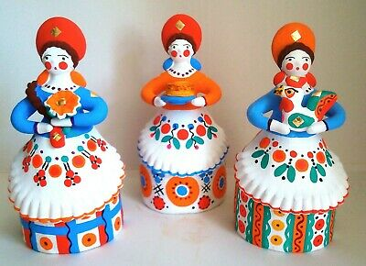
Спасибо за внимание!

